Slide 1

[내부자료]
Jetson nano 서버 연결
2023 07 10
㈜한화하이테크
김수현

Slide 2
SSH
SSH란?
Secure Shell
원격 호스트 컴퓨터를 접속하기 위한 인터넷 프로토콜이다.
SSH
Jetson nano (Linux) – 서버
linux - linux
Windows – 클라이언트
반대도 가능
SSH 설치 과정
OpenSSH Server패키지 설치
포트 개방
SSH접속하기

Slide 3
SSH 설치 과정
OpenSSH Server 패키지 설치
sudo apt install openssh
포트 개방
sudo ufw allow 22
SSH접속하기
로컬
Jetson nano 에 로컬 연결
ssh [ID]@ IP주소
ssh suhyeon@192.168.55.92
리눅스
리눅스에 Jetson nano 연결
ssh ID@ Jetson nano ip주소
ssh pi@192.168.55.213
Windows
Windows에 Jetson nano 연결
ssh ID@ Jetson nano ip주소
ssh pi@192.168.55.213

Slide 4

Samba
Samba란?
Windows 운영체제를 사용하는 PC에서 Linux 서버에 접속하여 파일 공유
Samba
Jetson nano(Linux) – 서버
Windows – 클라이언트
반대도 가능
Samba 설치 과정
Samba설치
계정 등록
공유 디렉토리 설정
Samba 환경 추가 설정
윈도우에서 samba 설정

Slide 5
Samba 설치 과정
Samba 설치
sudo apt-get install samba
samba 계정 등록하기
smbpasswd –a nano
비밀번호 지정
공유 디렉터리 생성
mkdir /home/nano/samba
chmod 777 /home/nano/samba
# 모든 권한 열기
samba 환경 설정
vim /etc/samba/smb.conf
[nano]
commet = pi share folder #공유 폴더 설명
path =/home/data/share #디렉토리 경로
valid users = pi #사용자 설정
read only=no #읽기 전용
create mask =0777 #파일 허가
browseable =yes #파일 목록 보이는 여부
Samba 재시작
service smbd restart
cd /etc/init.d
sudo ./nmbd restart
sudo ./smbd restart

Slide 6
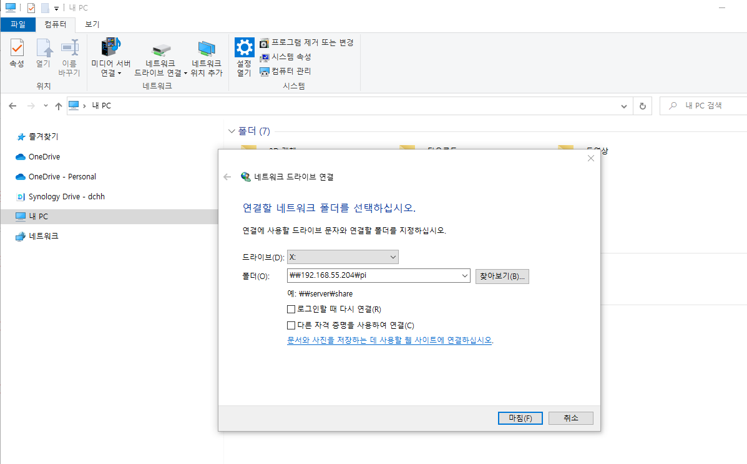
Samba 설치 과정
Windows에서 Samba 설정
오류 발생 시 Windows를 SMB1버전으로 낮춘다.
제어판>프로그램제거 및 변경>Windows기능 켜기/끄기>SMB1.0 체크
smblclient
jetson nano에서 smbclient 동작
sudo apt install samba-client
smbclient //localhost/nano
vim /ect/samba/cmb.config
usershare allow guests = yes
min protocol = NT1
security = user
max protocol = SMB3

Slide 7
FTP
FTP란?
인터넷상 대량의 파일 전송을 위해 사용되는 프로토콜
FTP 설치 과정
vsftpd 패키지 설치
서비스 시작
정상적으로 작동 확인
FTP 서버에서 설정
FTP 재시작
FTP접속하기
로컬
리눅스
Windows

Slide 8
FTP 설치 과정
vsftpd 패키지 설치
sudo apt install vsftpd
서비스 시작
systemctl start vsftpd
정상적으로 작동 확인
systemctl status vsftpd
FTP 서버에서 설정
vim /ect/vsftpd.conf
anonymous_enable=NO #anonymous 사용자들에게 업로드 허용
write_enable=YES #디렉토리 생성 허용
local_umask=022 #파일 및 디렉토리 생성시 권한 부여
FTP 재시작
sudo /etc/init.d/vsftpd restart

Slide 9
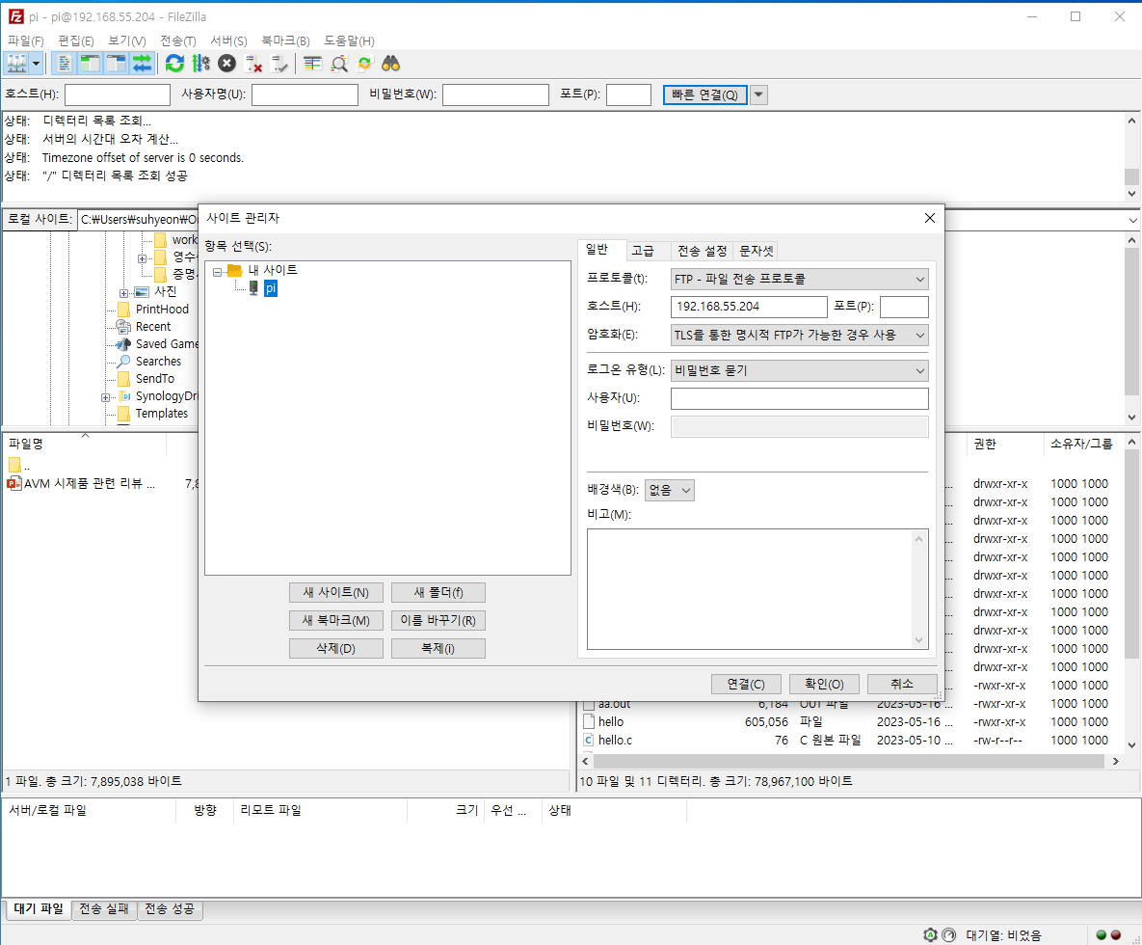
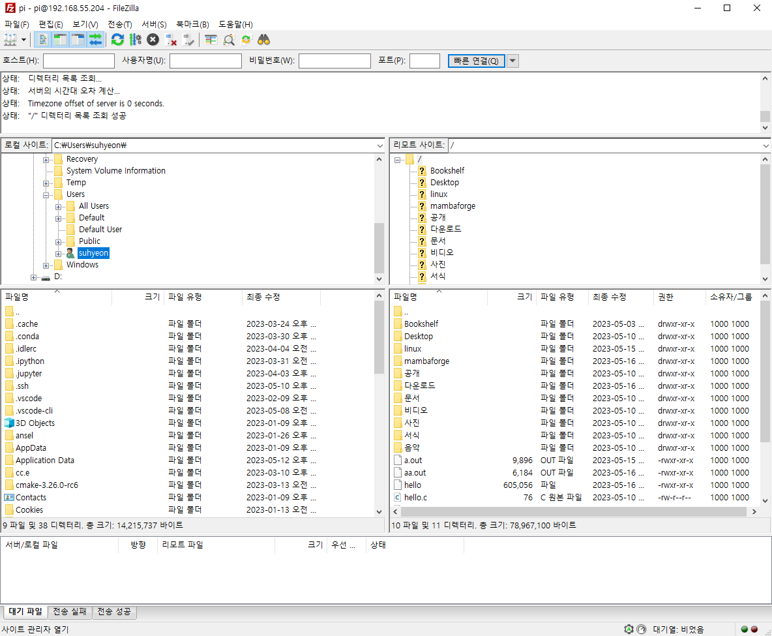
FTP 접속
로컬
Jetson nano 에서 로컬 연결
ncftp –u ID IP주소
ncftp –u pi 192.168.55.92
리눅스
리눅스에서 Jetson nano 연결
ncftp –u ID IP주소
ncftp –u pi 192.168.55.213
Windows
Windows에서 Jetson nano 연결
FileZila 설치

